Slide 1

Procedure 3
김동현

Slide 2
전체 내용 요약. 1. 특허 자료 추가.
Motivation 수정.
기존 OneM2M Discovery 동작 방식.
TinyIoT Zeroconf의 원리.
2. Procedure 및 구현 진행 상황.
- 구현하게 될 TinyIoT의 App, zeroconf process 등의 작동 절차를 나타내며, 이 절차를 통해 구현을 할 예정.
이 절차도를 계속 수정하면서 TinyIoT의 완성도를 높임.
- Procedure을 기반으로 어디까지 구현했는지에 대해 설명.

Slide 3
Motivation
1. 기존의 OneM2M System은 자신이 원하는 Device를 Server에 등록시키기 위해 여러 복잡한 설정과 수동적인 작업이 필요했음.
-서비스하고자 하는 Device마다 수동적인 설치 작업과 설정이 필요함. -Device를 발견하는 기능이 제공되지 않아서 Device가 수동적으로 등록 절차를 밟아야 하는 번거로움.
2. Device들의 정보를

Slide 4
Originator for
CREATE/UPDATE
Hosting CSE
CSE
Device
Application
oneM2M
zeroConf
oneM2M
zeroConf
001:등록 가능한 기기들의 List를 얻기 위해 CSE에 Zeroconf Search 요청. -> fc: zeroconf, Retrieve
광고 (multicast)
002: App: Server에서 요청을 확인 후, Zeroconf Search 요청이라면 Zeroconfiguration Process 수행.
003: Server: Server는 zeroconf 기반의 discovery 수행. -> Avahi 사용.
004:OneM2M 기기들의 광고. -> 광고되는 정보: Device의 제품 번호, IP address, 전송 port 번호, 간단한 설명.
005: Server: OneM2M 기기들이 보내는 정보를 확인하고 기기들의 List를 만들어 App으로 보낼 응답을 준비
006: RETRIVE에 대한 응답 -> 기기들의 List를 보냄.
007:기기 선택 후 Server에 해당 기기의 CREATE 요청.
-> filterUsage: Create -> 등록하고자 하는 옵션에 대한 정보까지 전송. Ex) 온도, 습도
008: Server: Server는 App에서 받은 기기에 대한 등록 및 URL 생성. 등록할 때, AE와 CNT까지 한 번에 생성. (등록에 필요한 정보는 Server에서 자체 생성 가능.)

Slide 5
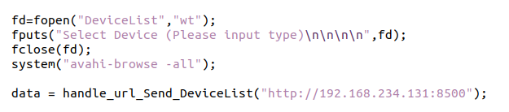
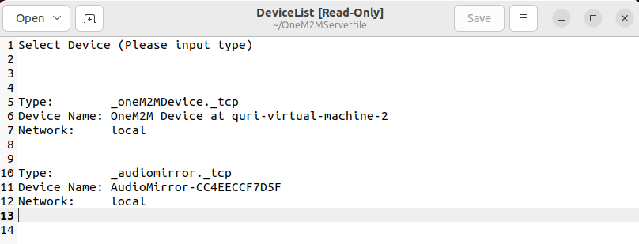
001~002(App이 CSE에 요청) : 구현 X
003~ 005(Zeroconf Discovery) : 구현 O -> Send_DeviceList.c avahi-browse –all -> 기존 Avahi에서 Discovery 담당. (avahi-browse.c 코드 수정) 006(Response) : 구현 X

Slide 6
Originator for
CREATE/UPDATE
Hosting CSE
CSE
Device
Application
oneM2M
zeroConf
oneM2M
zeroConf
001:등록 가능한 기기들의 List를 얻기 위해 CSE에 Zeroconf Search 요청. -> fc: zeroconf, Retrieve
광고 (multicast)
002: App: Server에서 요청을 확인 후, Zeroconf Search 요청이라면 Zeroconfiguration Process 수행.
003: Server: Server는 zeroconf 기반의 discovery 수행. -> Avahi 사용.
004:OneM2M 기기들의 광고. -> 광고되는 정보: Device의 제품 번호, IP address, 전송 port 번호, 간단한 설명.
005: Server: OneM2M 기기들이 보내는 정보를 확인하고 기기들의 List를 만들어 App으로 보낼 응답을 준비
006: RETRIVE에 대한 응답 -> 기기들의 List를 보냄.
007:기기 선택 후 Server에 해당 기기의 CREATE 요청.
-> filterUsage: Create -> 등록하고자 하는 옵션에 대한 정보까지 전송. Ex) 온도, 습도
008: Server: Server는 App에서 받은 기기에 대한 등록 및 URL 생성. 등록할 때, AE와 CNT까지 한 번에 생성. (등록에 필요한 정보는 Server에서 자체 생성 가능.)

Slide 7
Originator for
CREATE/UPDATE
Hosting CSE
CSE
Device
Application
oneM2M
zeroConf
oneM2M
zeroConf
009: 등록 완료를 알림.
010: Device가 등록되었음을 알림. 포함되는 정보는 CIN 생성에 필요한 정보. Ex)CIN을 보낼 URL 주소, key 값
011:요청에 대한 응답.
012: Device: 광고 중지.
013: 받은 URL을 통해 주기적으로 CIN Create 요청
014: Server: AE, CNT 생성과는 달리, Device가 바로 CIN 생성을 요청.

Slide 8
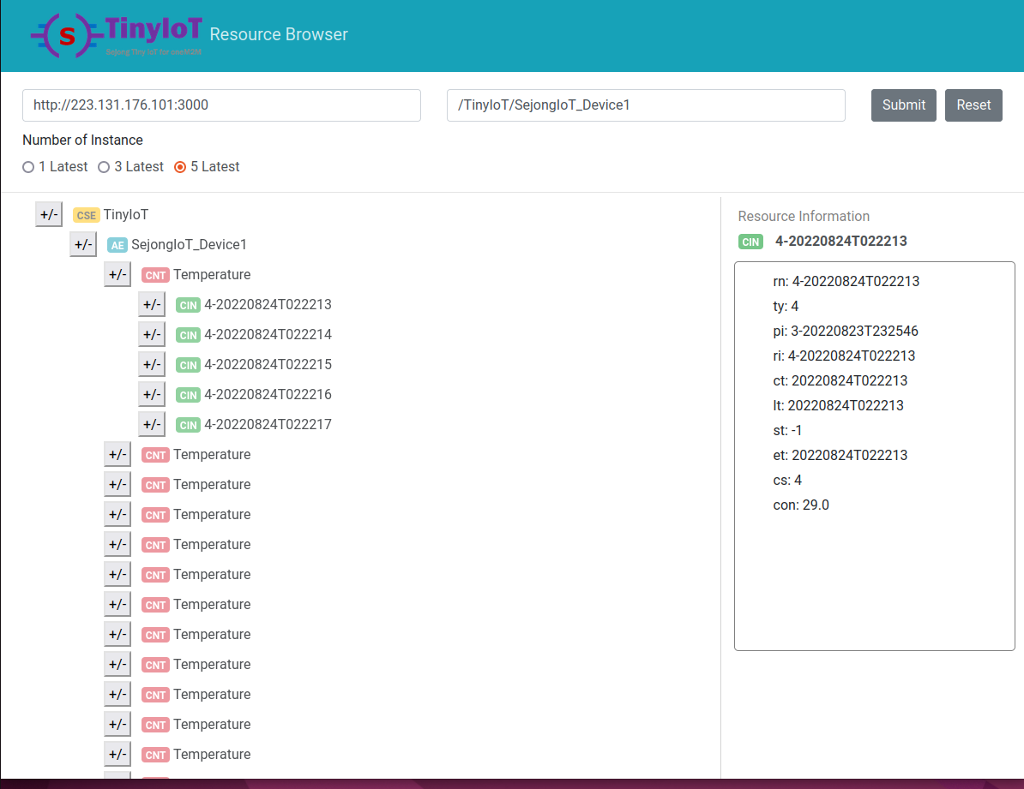
007(Create요청) : 구현 X -> Post 기능만 구현.
008~014(등록 및 CIN 생성) : 구현 O -> 여러 CNT에 대해 개별적으로 CIN 보내는 작업 필요.

Slide 13
Originator for
CREATE/UPDATE
Hosting CSE
CSE
Device
Application
oneM2M
zeroConf
oneM2M
zeroConf
009: 등록 완료를 알림.
010: Device가 등록되었음을 알림. 포함되는 정보는 CIN 생성에 필요한 정보. Ex)CIN을 보낼 URL 주소, key 값
011:요청에 대한 응답.
012: Device: 광고 중지.
013: 받은 URL을 통해 주기적으로 CIN Create 요청
014: Server: AE, CNT 생성과는 달리, Device가 바로 CIN 생성을 요청.

Slide 14
구현 진행 상황.
-Application 구현 진행도. – 20%
- Application 가상머신을 만들고, Server의 Zeroconf에서 생성한 Device List를 받는 기능만 구현. -> 아직 Application의 상세한 동작 방식을 이해하지 못했음. -> CSEbase 작동 방식, filterUsage 등등.
-Zeroconf 구현 진행도. – 90% -Device들을 발견하고 그 정보를 얻어서 URL을 만들거나 App으로 보낼 Device List를 생성하는 것까지 구현 완료. -난잡했던 코드를 정리하고 새로 생성된 Procedure를 기반으로 필요 없는 기능을 제거. Ex) 등록된 Device들을 따로 파일로 만드는 코드, 쓸데없는 정보를 TxT-Record에 담아서 보내는 코드.
-OneM2M Server 구현 진행도. – 70% -난잡한 코드들을 일관성 있게 정리하고, Procedure를 기반으로 필요 없는 기능 제거. Ex) Http Post의 ForRegist, RegistSuccess 요청 관련 코드.
-AE 생성 요청에 이어서 CNT 생성 요청까지 만듦. -> 현재 Mobius 서버가 닫히면서 TinyIoT의 서버로 실험할 예정. -URL을 그대로 인자로 주는 등. 하드코딩 된 코드 수정.

Slide 15
구현 진행 상황.
-Device 구현 진행도. – 80% -난잡한 코드들을 일관성 있게 정리하고, Procedure를 기반으로 필요 없는 기능 제거. Ex) Http Post의 ForRegist, RegistSuccess 요청에 대한 응답 관련 코드.
-CIN을 생성하고 주기적으로 Server로 보내는 코드 구현.-> 현재 Mobius 서버가 닫히면서 TinyIoT의 서버로 실험할 예정.
-URL을 그대로 인자로 주는 등. 하드코딩 된 코드 수정.
-등록 완료 Post를 받으면 광고를 중지하는 코드까지 구현.

